Slide 1

D A T A S C I E N C E
Metodología de Enseñanza - Aprendizaje
Comisión/Clase/Versión/Autor

Slide 2

¿Qué implica aprender?

Slide 3
Pensá en todas tus experiencias de aprendizaje pasadas (formales y no formales) ESCRIBÍ EN EL PAPEL
¿Cuáles fueron las características generales de esas experiencias?

Slide 4
Sobre tu modalidad de aprendizaje
ESCRIBÍ EN EL PAPEL
¿Cómo aprendes mejor? ¿Cuáles estrategias te sirven y cuáles no?
¿Cómo te das cuenta que aprendiste algo?

Slide 5
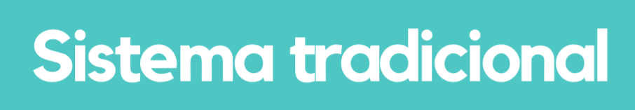
ESTUDIANTES: RECEPTORES PASIVOS ENSEÑANTES: CENTRO DE ATENCIÓN, SUJETO SUPUESTO DEL SABER
0
0
0
0

Slide 6
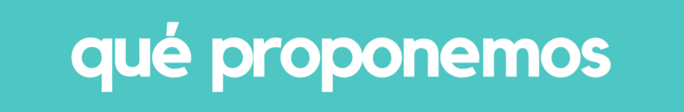
0
0
0

Slide 7


ESTUDIANTES autores y constructores de conocimiento poseedores de conocimientos previos
“Una de las funciones principales de nuestro pensar es la de dominar psíquicamente el material del mundo exterior” S. Freud

Slide 8

ENSEÑANTES como mentores/guías del camino
“Todo maestro debería colocarse en el lugar de un coordinador grupal. Poder dejar de ser un maestro <al frente> del curso, para situarse en el lugar de un maestro coordinando un grupo” A. Fernandez

Slide 9
PASIÓN POR APRENDER Motivación Propósito ¿Para que vine?

Slide 10
Responsabilidad compartida
Respeto mutuo Cuidado del espacio

Slide 11
Aprendizaje
autónomo y significativo
por Proyectos

Slide 12
Experiencia integral: Mentores + Tutora Teoría + práctica

Slide 13
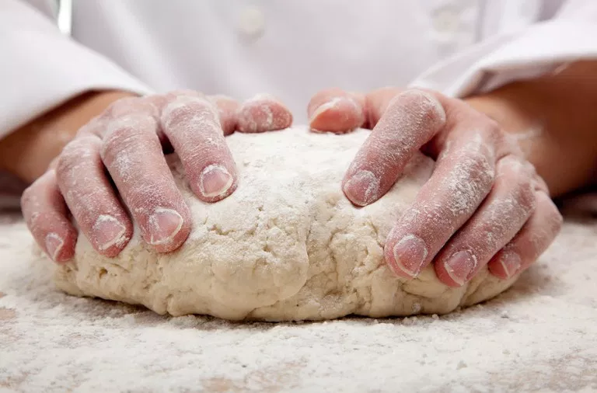
“Si lo escucho lo olvido, si lo veo lo recuerdo, si lo hago lo comprendo”
Confucio

Slide 14
Metodología BLENDED
Plataforma + Experiencia presencial

Slide 15
La heterogeneidad como un desafío positivo

Slide 16
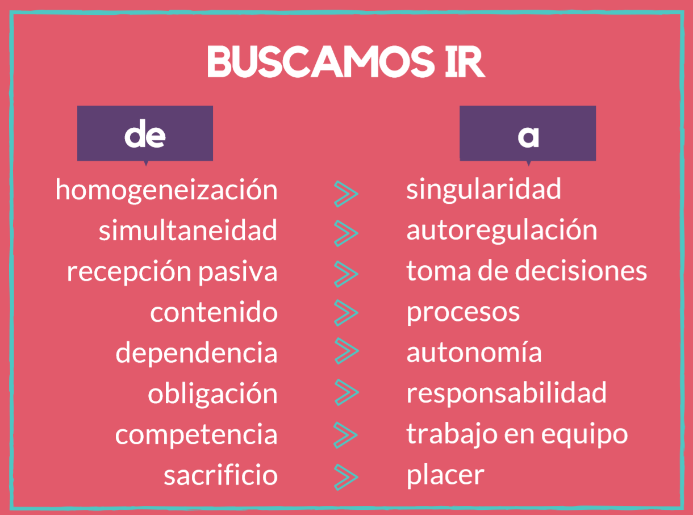

Slide 17
MENTORES
TUTORA
ROLES DEL EQUIPO
Acompañante en el proceso de aprendizaje y de enseñanza
Desarrollo de habilidades blandas: COMUNICACIÓN GESTIÓN DE EMOCIONES METODOLOGÍAS DE APRENDIZAJE/TRABAJO
Guía Data Science
Facilitador del contenido teórico
Acompañamiento en el aprendizaje de las herramientas de trabajo

Slide 18

HERRAMIENTAS DE TRABAJO
Slack: para comunicarnos
Plataforma: acceso al contenido de la carrera

